Slide 1
SOCIÁLNÍ LÉKAŘSTVÍ
Podzim 2012 Mgr. Pavlína Kaňová, Ph.D. e-mail: pkanova@med.muni.cz

Slide 2
SOCIÁLNÍ LÉKAŘSTVÍ studijní literatura
Holčík, J., Žáček, A., Koupilová, I.: Sociální lékařství. Brno, MU 2007, 137 s.
Gerylovová, A., Holčík, J.: Úvod do základů statistiky. Brno, MU 2011, 50 s.

Slide 3
SOCIÁLNÍ LÉKAŘSTVÍ
přednášky
Prof. MUDr. Jan Holčík, DrSc.
Úterý 15:00 – 16:40 (UKB, A22, aula)

Slide 4
SOCIÁLNÍ LÉKAŘSTVÍ
zápočet a zkouška
ZÁPOČET
  Docházka, aktivní účast na seminářích
  Test
ZKOUŠKA
  2 otázky (1 z přednášek, 1 ze seminářů)
  Termíny zkoušek

Slide 5
SOCIÁLNÍ LÉKAŘSTVÍ
semináře
Metody studia zdravotního stavu populace
  rutinní statistiky
  epidemiologické metody
  statistika

Slide 6
TÉMATA SEMINÁŘŮ JEDNOTLIVÝCH SEMINÁŘŮ
I. RS 17. 9. – 21. 9.: Rutinní zdravotnická statistika
24. 9. – 27. 9.: Standardizace relativních ukazatelů, SDŽ
II. EPI 1.10. – 5.10.: Měření frekvence nemocí v populaci
8.10. – 12.10.: Diagnóza v epidemiologii, validita
a prediktivní hodnota dg. testů
15.10. – 19.10.: Základní typy epidemiologických studií
22.10. – 26.10.: Rizika
III. ST 29.10. – 2.11.: Deskriptivní statistika
5.11. – 9.11.: Odhady parametrů základního souboru
12.11. – 16.11.: Testy hypotéz
19.11. – 23.11.: Hodnocení vztahů kvantitativních
a kvalitativních veličin
26.11. – 30.11.: Zápočtový test
  3.12. – 7.12.: Role práva ve zdravotnictví, zápočet
  10.12. – 14.12.: Konzultace, předtermíny
  17.12. – 21.12.: Konzultace, předtermíny

Slide 7
Sociální lékařství
Vědní, medicínský obor
  zdraví populace
  péče o zdraví ve společnosti
Interdisciplinární obor
  epidemiologie, demografie, sociologie, ekonomie, psychologie, právo, etika ad.
Notes:
Neobešel by se bez poznatků a metod celé řady dalších oborů

Slide 8
Sociální lékařství
V teorii SL dominují 3 základní otázky:
Jaké je zdraví populace?
Proč je takové?
Jak ho můžeme zlepšit?

Slide 9
Sociální lékařství
V teorii SL dominují 3 základní otázky:
Jaké je zdraví populace?
  Hodnocení zdravotního stavu
Proč je takové?
Jak ho můžeme zlepšit?

Slide 10
Sociální lékařství
V teorii SL dominují 3 základní otázky:
Jaké je zdraví populace?
  Hodnocení zdravotního stavu
Proč je takové?
  Determinanty zdraví
Jak ho můžeme zlepšit?

Slide 11
Sociální lékařství
V teorii SL dominují 3 základní otázky:
Jaké je zdraví populace?
  Hodnocení zdravotního stavu
Proč je takové?
  Determinanty zdraví
Jak ho můžeme zlepšit?
  Ovlivnitelnost zdraví

Slide 12
Sociální lékařství
V teorii SL dominují 3 základní otázky:
Jaké je zdraví populace?
  Hodnocení zdravotního stavu
Proč je takové?
  Determinanty zdraví
Jak ho můžeme zlepšit?
  Ovlivnitelnost zdraví

Slide 13
1. SEMINÁŘ
Rutinní zdravotnická statistika

Slide 14
OBSAH SEMINÁŘE
Rutinní zdravotnická statistika
    ÚZIS a NZIS
    Okruhy informací ve zdravotnické statistice
    Publikace
Statistiky využívané ke studiu zdravotního stavu populace
    Demografická statistika
    Statistika nemocnosti
    Statistika zemřelých

Slide 15
Rutinní zdravotnická statistika

Slide 16
Hodnocení zdravotního stavu populace
2 zdroje informací:
  rutinní statistiky
  výběrová šetření

Slide 17
Rutinní statistiky
systematicky a pravidelně sbíraná data
soubory uspořádaných dat a ukazatelů
odvětvové rutinní statistiky www.czso.cz

Slide 18
Rutinní zdravotnická statistika
  Okruhy informací:
  Obyvatelstvo
  Zdravotní stav
  Síť a činnost zdravotnických zařízení
  Pracovníci ve zdravotnictví
  Ekonomické údaje

Slide 19
ÚZIS a NZIS
Ústav zdravotnických informací a statistiky
  Ministerstvo zdravotnictví ČR
  www.uzis.cz
  www.nczisk.sk
Národní zdravotnický informační systém
  sběr a zpracování zdravotnických informací
  vedení zdravotních registrů
  poskytování informací
  využívání informací

Slide 20
NZIS: Registry a informační systémy
ČSÚ www.czso.cz (ŠÚ SR www.statistics.sk)
Informační systém Demografie
Informační systém Bilance obyvatel
Zdravotnictví (ÚZIS, SZÚ)
NR hospitalizovaných
NR rodiček
NR novorozenců
NR vrozených vad
NR potratů
NR asistované reprodukce
Národní onkologický registr
NR cévní chirurgie
Národní kardiochirurgický registr
NR nemocí z povolání
NR kloubních náhrad
NR kardiovaskulárních intervencí
NR uživatelů lékařsky indikovaných substitučních látek
Informační systém Infekční nemoci
Registr tuberkulózy
Registr pohlavních nemocí
ČSSZ
Informační systém Pracovní neschopnost
Zdravotnictví (ÚZIS, NCONZO, ZP)
Registr zdravotnických zařízení
Registr ekonomických výkazů
Registr lékařů, zubních lékařů a farmaceutů
Registr zdravotnických pracovníků způsobilých k výkonu zdravotnického povolání bez odborného dohledu (NCONZO)
Další zdroje: MŠMT, MPSV, MF, ZP

Slide 21
Publikace údajů ze zdravotnické statistiky
Zdravotnická ročenka ČR
  Souhrnná publikace, obsahuje 7 kapitol
  Vychází každoročně od r. 1960
  Od r. 2006 ročenky pro jednotlivé kraje
Zdravotnická statistika
      monotematické publikace (např.: Zemřelí, Narození a zemřelí do 1 roku, Péče o nemocné cukrovkou, Potraty, Infekční nemoci, Hospitalizovaní).
Databáze
WHO, Eurostat, OECD, World Bank, OSN

Slide 22
Statistiky využívané ke studiu zdravotního stavu populace

Slide 23
Ukazatele pro hodnocení zdravotního stavu
  Obyvatelstvo
  Zdravotní stav
  Síť a činnost zdravotnických zařízení
  Pracovníci ve zdravotnictví
  Ekonomické údaje

Slide 24
Ukazatele pro hodnocení zdravotního stavu
Demografická statistika
A: Velikost a složení populace
B: Demografické procesy
Statistika zdravotního stavu
A: Statistiky nemocnosti
B: Statistika zemřelých

Slide 25
Ukazatele demografické statistiky
1. Demografická statika
Počet obyvatelstva
Struktura obyvatelstva
  Pohlaví
  Věk
  Sociálně právní, ekonomické a kulturní znaky

Slide 26
Ukazatele demografické statistiky
2. Demografická dynamika
Evidence a statistika ukončených těhotenství
Evidence a statistika úmrtí
Reprodukce obyvatelstva

Slide 27
Údaje pro výpočet ukazatelů
Rok 2010
Celkový počet obyvatel:
k 1. 7. 2010: 10 517 247 (5 160 782 mužů a 5 356 465 žen)
Počet obyvatel:
- ve věku 0-14: 1 506 095
- ve věku 65+: 1 616 836
Počet ukončených těhotenství: 156 426
- z toho potratů: 39 273
Počet narozených: 117 446
  - z toho živě: 117 153
  - z toho mrtvě: 293
Počet žen v reprodukčním věku (15-49 let): 2 537 262
Počet zemřelých: 106 844
Počet zemřelých do 1 roku: 313
Počet zemřelých do 28 dní (0-27): 196

Slide 28
Absolutní a relativní ukazatele
Absolutní čísla:
  Rozsah problému v populaci v prostoru a čase
  Plánování a řízení zdravotnických služeb
Relativní čísla:
  Výstižnější popis
  Orientační srovnání (x standardizace)

Slide 29
Relativní statistické ukazatele
Ukazatele struktury
Ukazatele frekvence
Indexy

Slide 30
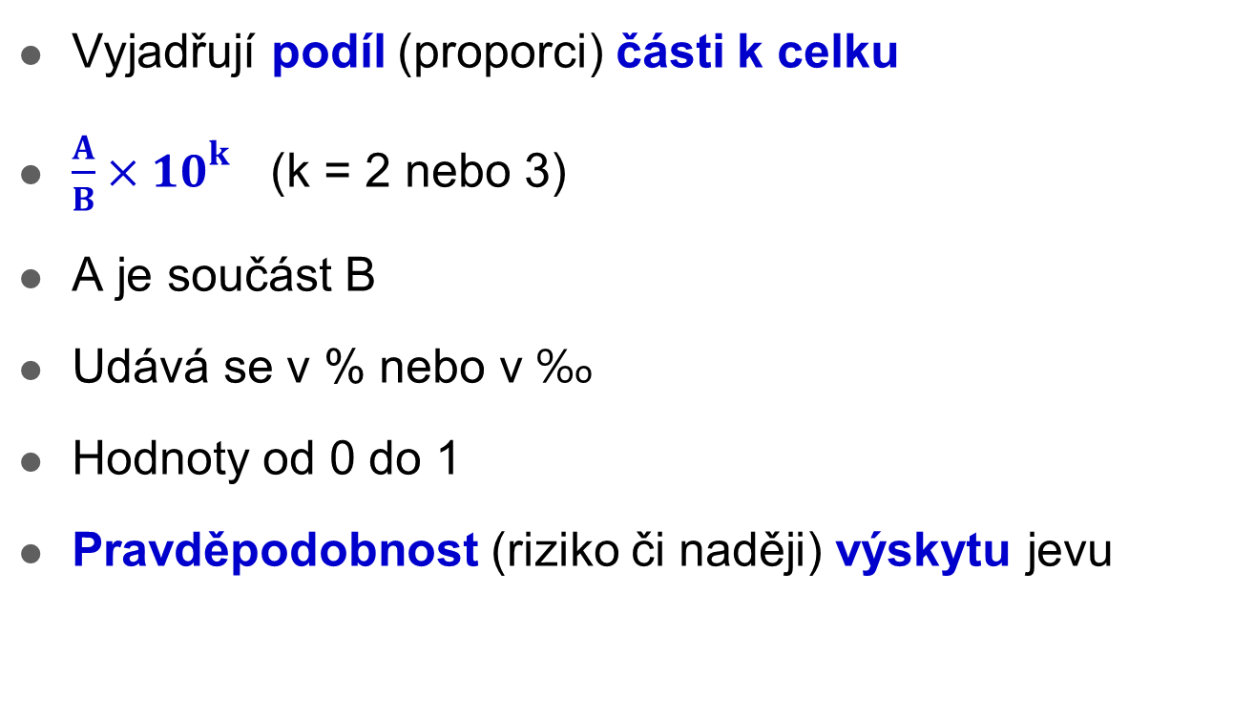
Ukazatele struktury
Vyjadřují podíl (proporci) části k celku
$\frac{A}{B}×{10}^{k}$ (k = 2 nebo 3)
A je součást B
Udává se v % nebo v ‰
Hodnoty od 0 do 1
Pravděpodobnost (riziko či naději) výskytu jevu

Slide 31
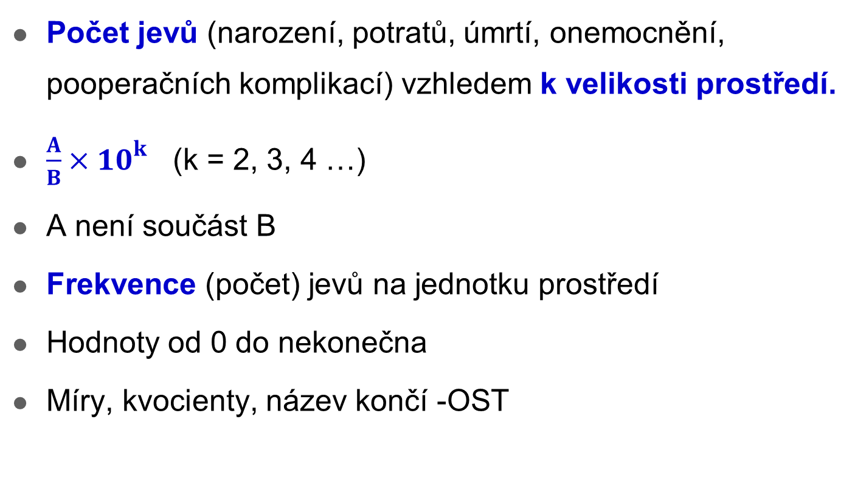
Ukazatele frekvence
Počet jevů (narození, potratů, úmrtí, onemocnění, pooperačních komplikací) vzhledem k velikosti prostředí.
$\frac{A}{B}×{10}^{k}$ (k = 2, 3, 4 …)
A není součást B
Frekvence (počet) jevů na jednotku prostředí
Hodnoty od 0 do nekonečna
Míry, kvocienty, název končí -OST

Slide 32
Který výrok představuje správnou interpretaci následující tabulky? Vysvětlete proč.
VĚK MATKY | VVV %
Do 19 let | 8
20 - 29 | 76
30 - 39 | 13
40 a více | 3
Nejrizikovější skupinou matek z hlediska výskytu VVV jsou ženy ve věku 20 – 29 let.
Největší podíl mezi dětmi s VVV tvoří děti žen
ve věku 20 – 29 let.
Oba předchozí výroky jsou správné.

Slide 33
Ukazatele struktury a ukazatele frekvence

Slide 34
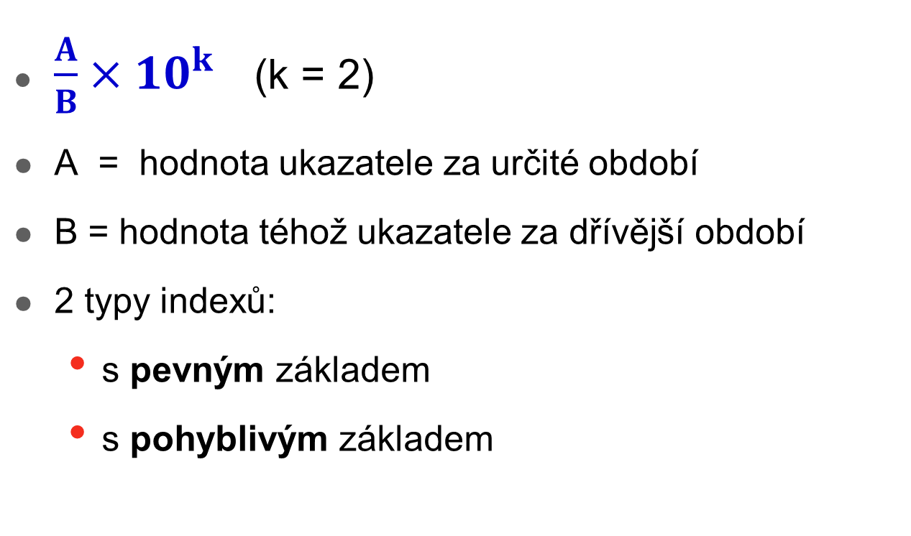
Indexy pro hodnocení časových řad
$\frac{A}{B}×{10}^{k}$ (k = 2)
A = hodnota ukazatele za určité období
B = hodnota téhož ukazatele za dřívější období
2 typy indexů:
  s pevným základem
  s pohyblivým základem

Slide 35
Indexy pro hodnocení časových řad
Index s pevným základem
  Základ (100%) = první údaj v časové řadě
Index s pohyblivým základem
  Základ (100%) = hodnota v předcházejícím období

Slide 36
Vývoj sňatečnosti v ČR v letech 2006 - 2010
Indexy pro hodnocení časových řad
rok | Počet sňatků (na 1000 ob.) | Index s pevným základem (%) | Index s pohyblivým základem (%)
2006 | 5,1 | 100,0% | -
2007 | 5,5 | 107,8% | 107,8%
2008 | 5,0 | 98,0% | 90,9%
2009 | 4,6 | 90,2% | 92,0%
2010 | 4,4 | 86,3% | 95,7%

Slide 37
Indexy pro hodnocení časových řad
Index s pevným základem
  Základ (100%) = první údaj v časové řadě
  Vyjadřuje celkový trend časové řady
    Stoupající, klesající, stacionární
    Pravidelný, nepravidelný
    Periodické kolísání (střídání růstu a poklesu v určitých cyklech)

Slide 38
Indexy pro hodnocení časových řad
Index s pevným základem
  Základ (100%) = první údaj v časové řadě
  Vyjadřuje celkový trend časové řady
    Stoupající, klesající, stacionární
    Pravidelný, nepravidelný
    Periodické kolísání (střídání růstu a poklesu v určitých cyklech)
Index s pohyblivým základem
  Základ (100%) = hodnotu v předcházejícím období
  Vyjadřuje tempo změn v čase
    tzn. o kolik stoupla nebo klesla hodnota ukazatele vzhledem k předchozí hodnotě)

Slide 39
Indexy pro hodnocení časových řad
Dynamika změn a jejich zákonitosti
Grafické znázornění
Typy řad
  okamžikové
  intervalové
Srovnatelnost dat
  územní, věcná, časová

Slide 40
Ukazatele zdravotního stavu
Negativní míry zdraví
Evidence nemocí
Evidence úmrtí

Slide 41
Ukazatele zdravotního stavu
Negativní míry zdraví
Evidence nemocí
  Statistika pracovní neschopnosti
  Statistika hospitalizovaných
  Statistika povinně hlášených nemocí

Slide 42
Mezinárodní klasifikace nemocí
Mezinárodní klasifikace nemocí, 10.revize,
2. aktualizované vydání
22 kapitol, alfanumerické kódy
Klasifikace nemocí (úrazů, vad, poruch, komplikací, léčebné péče atd.) do kapitol, podkapitol a skupin.
Statistické zpracování a srovnávání.

Slide 43
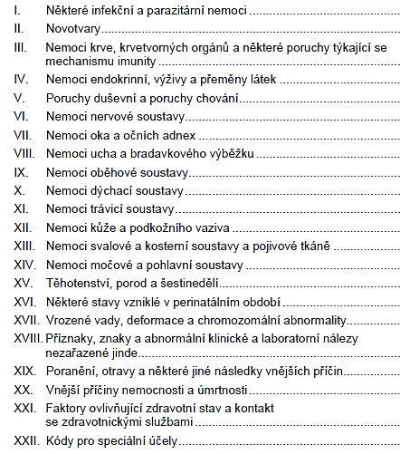

Slide 44
MKN-10: Příklad
  II. Kapitola: Novotvary (C00-D48)
    ZN trávicího ústrojí (C15-C26)
      ZN jícnu C15
      C15.3: ZN horní třetina jícnu

Slide 45
Statistika nemocnosti
Klady
údaje pro popis zdravotního stavu
srovnávání, hodnocení trendů
východisko pro počáteční fáze výzkumu
všeobecně dostupný a relativně levný zdroj informací
Zápory
fenomén ledovce

Slide 46

Fenomén ledovce
Osoby, které navštíví zdravotnické zařízení.
Nemoc v latentní fázi.
Nemocní, kteří nenavštíví ZZ.
Trvalé následky nemocí - zdravotní handicapy.
Osoby, jež nemoc nevnímají.

Slide 47
Statistika nemocnosti
Klady
údaje pro popis zdravotního stavu
srovnávání, hodnocení trendů (vývoje v čase)
východisko pro počáteční fáze výzkumu (formulace pracovních hypotéz)
všeobecně dostupný a relativně levný zdroj informací
Zápory
fenomén ledovce
nekompletnost dat
neznámá správnost
živelnost, nepropojenost

Slide 48
Ukazatele zdravotního stavu založené na evidenci nemocí
Incidence
Prevalence
Průměrná doba trvání nemoci

Slide 49
Ukazatele zdravotního stavu
Negativní míry zdraví
Evidence nemocí
  Statistika pracovní neschopnosti
  Statistika hospitalizovaných
  Statistika povinně hlášených nemocí
Evidence úmrtí
  Statistika zemřelých
  Statistika příčin smrti

Slide 50
Statistika zemřelých
ÚMRTNOST (mortalita) jako indikátor zdraví
List o prohlídce mrtvého

Slide 51
Statistika zemřelých
Přednosti
úmrtí je neopakovatelné, snadno rozpoznatelné
lze přesně časově určit
lze měřit p-st výskytu úmrtí v populaci
statistickou jednotkou je osoba
dlouhodobé časové řady
mezinárodní srovnání
upřesnění příčiny smrti pitvou (stále méně)
Zápory
pouze nemoci vedoucí ke smrti
informace o lidech, kteří nepatří do živé populace
neznámá spolehlivost (nízká propitvanost)
neznámá míra přesnosti „odhadu“ příčiny smrti

Slide 52
Ukazatele zdravotního stavu založené na evidenci úmrtí
Hrubá míra úmrtnosti
Standardizovaná úmrtnost
Specifická úmrtnost
Kojenecká úmrtnost
Střední délka života
Smrtnost

Slide 53
1. Hrubá míra úmrtnosti
počet zemřelých
střední stav obyv.
X 1000

Slide 54
Údaje pro výpočet ukazatelů
Rok 2010
Celkový počet obyvatel:
k 1. 7. 2010: 10 517 247 (5 160 782 mužů a 5 356 465 žen)
Počet obyvatel:
- ve věku 0-14: 1 506 095
- ve věku 65+: 1 616 836
Počet ukončených těhotenství: 156 426
- z toho potratů: 39 273
Počet narozených: 117 446
  - z toho živě: 117 153
  - z toho mrtvě: 293
Počet žen v reprodukčním věku (15-49 let): 2 537 262
Počet zemřelých: 106 844
Počet zemřelých do 1 roku: 313
Počet zemřelých do 28 dní (0-27): 196

Slide 55
2. Standardizovaná úmrtnost
Přepočítaná hodnota hrubé úmrtnosti
Srovnávání úmrtností v populacích s rozdílnou věkovou strukturou

Slide 56
3. Specifická úmrtnost
počet zemřelých ve věku x
střední stav obyv. ve věku x
X 1000

Slide 57
4. Kojenecká úmrtnost
počet zemřelých do 1 roku
počet živě narozených
Ukazatel zdravotního stavu i socioekon. poměrů
Další ukazatele úmrtnosti kolem porodu:
  poporodní (do 3 dnů)
  časná (do 7 dnů)
  novorozenecká (do 27 dnů)
  ponovorozenecká (od 28 dnů do 1 roku)
  perinatální (mrtvě narození + časná úmrtnost)
X 1000

Slide 58
Údaje pro výpočet ukazatelů
Rok 2010
Celkový počet obyvatel:
k 1. 7. 2010: 10 517 247 (5 160 782 mužů a 5 356 465 žen)
Počet obyvatel:
- ve věku 0-14: 1 506 095
- ve věku 65+: 1 616 836
Počet ukončených těhotenství: 156 426
- z toho potratů: 39 273
Počet narozených: 117 446
  - z toho živě: 117 153
  - z toho mrtvě: 293
Počet žen v reprodukčním věku (15-49 let): 2 537 262
Počet zemřelých: 106 844
Počet zemřelých do 1 roku: 313
Počet zemřelých do 28 dní (0-27): 196

Slide 59
5. Střední délka života e_{x}
ukazatel úmrtnostních tabulek
průměrný počet roků, které má naději prožít osoba právě x-letá

Slide 60
6. Smrtnost
počet úmrtí na určitou nemoc
výchozí počet nemocných na tutéž nemoc
posuzování klinické závažnosti nemoci nebo úspěšnosti léčby
smrtnost a úmrtnost určité nemoci
  Např. tetanus má vysokou smrtnost, ale nízkou úmrtnost, u IM je to naopak.
X 1000

Slide 61
statistika příčin smrti
Struktura zemřelých podle příčin smrti
  Klasifikace příčin smrti podle MKN
  Podle pohlaví a věku
Srovnávání
  Standardizace úmrtnosti podle příčin smrti
  Neznámá přesnost

Slide 64
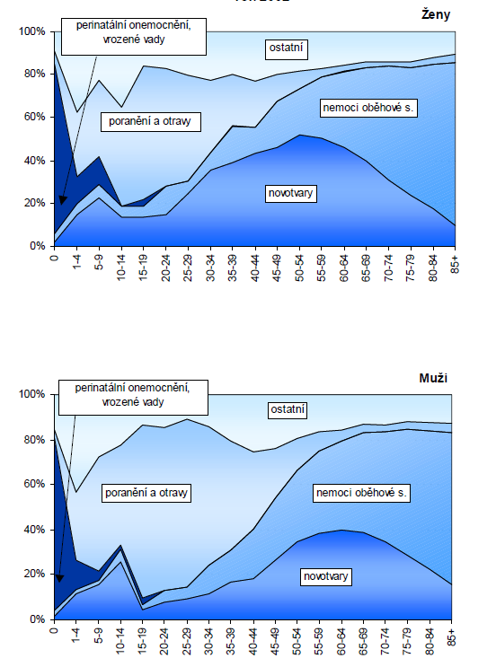

Slide 65
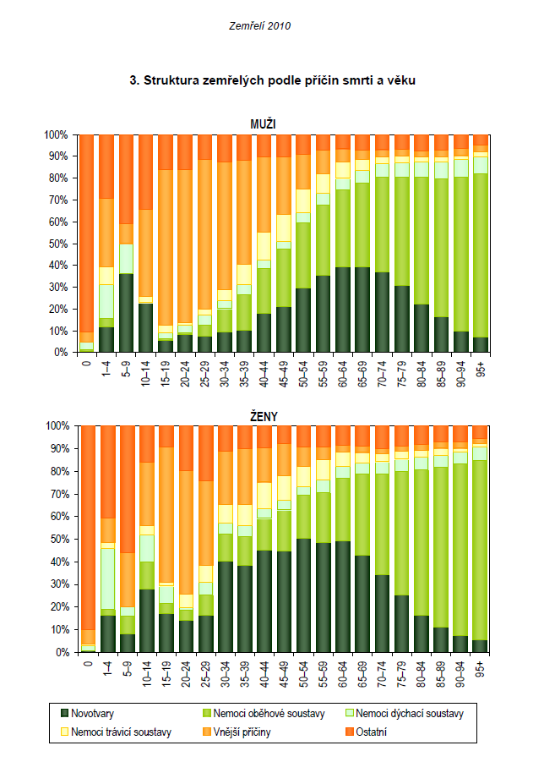

Slide 66
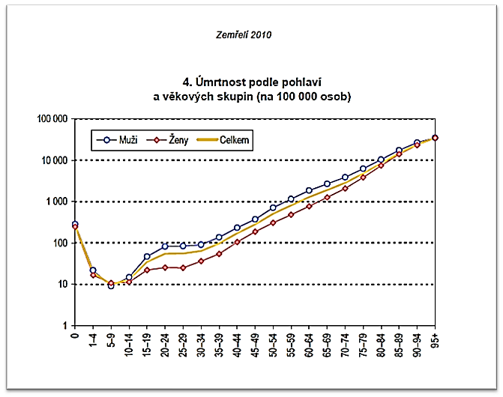

Slide 67
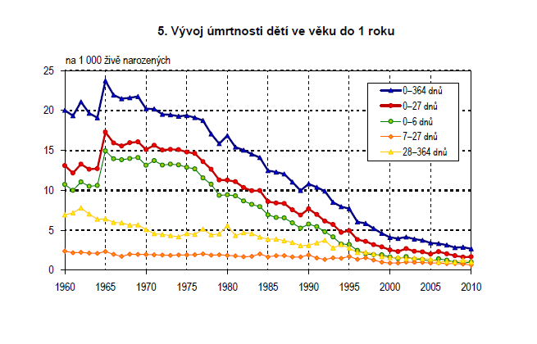

Slide 68
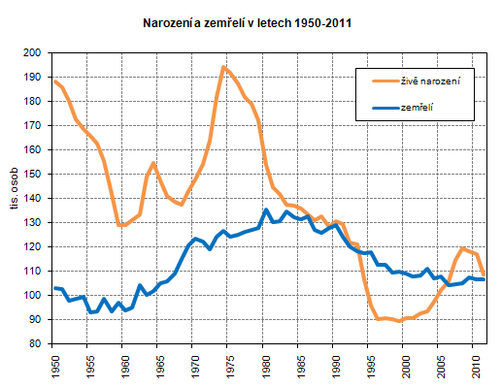

Slide 69
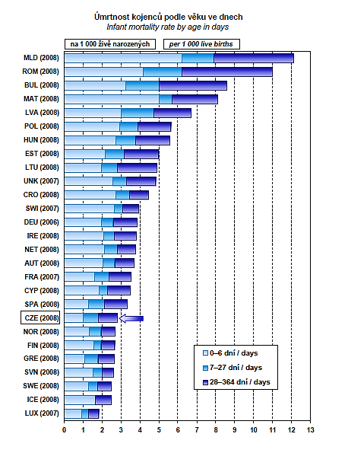

Slide 70
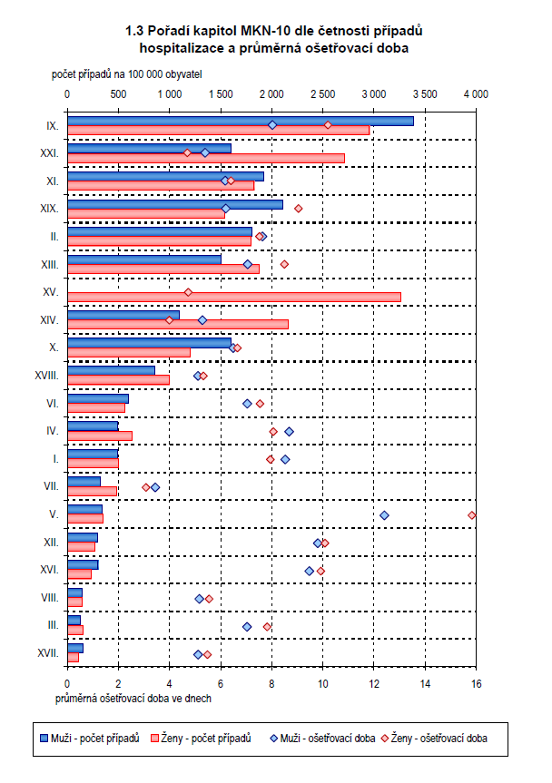

Slide 71
